Slide 1
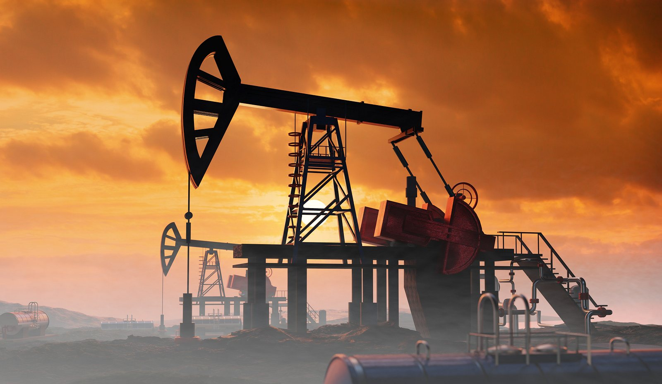
Fossile Energieträger – das Ende ist besiegelt
https://www.pinterest.de/
Elektrolyse

Slide 2
Fossile Energieträger
„Fossile Brennstoffe – das Ende ist besiegelt“
Interpretiere diese Überschrift eines Internetartikels. Notiere hierzu in Stichpunkten auf deinem Arbeitsblatt (Link folgen), um was es in dem Artikel gehen könnte.

Slide 3
„Fossile Brennstoffe – das Ende ist besiegelt“
Der Artikel könnte folgenden Inhalt besitzen:
Absehbare Begrenztheit der fossilen Brennstoffe
Beitrag der fossilen Brennstoffe zur Erderwärmung durch ${CO}_{2}$-Ausstoß beim Verbrennen
Aktueller Beschluss des EU-Parlaments: Ab 2035 keine Neuzulassung von Autos mit Verbrennungsmotoren.

Slide 4
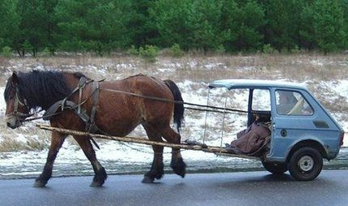
Autofahren ohne Benzin?
Autos können langfristig also nicht mit fossilen Brennstoffen wie Benzin betrieben werden. Doch wenn kein Benzin im Tank ist, dann bleibt das Auto stehen. Entweder man legt sich nun ein Pferd zu, oder…
…es muss ein alternativer „Kraftstoff“ gefunden werden.
https://www.pinterest.de/

Slide 5
Wenn das Benzin alle ist…
Ziel dieser Unterrichtseinheit ist es, dass du beurteilen kannst, ob die Brennstoffzelle als alternativer Antrieb für Autos geeignet ist.
Hierbei lernst du den Energiegehalt von Stoffen einzuschätzen und die Umkehrbarkeit von Redoxreaktionen kennen.
Übertragen den Folientitel „Wenn das Benzin alle ist“ als Überschrift auf dein Arbeitsblatt.

Slide 6
Für diese Unterrichtseinheit…
…brauchst du als Vorkenntnis:
Oxidations- und Reduktionsvorgang bei der Elektrolyse einer Salzlösung

Slide 7
Alternative Antriebe für Autos
Ein „guter“ neuer „Kraftstoff“ sollte folgende Merkmale aufweisen:
Der Treibstoff sollte auf der Erde in sehr großen Mengen verfügbar sein.
Beim Verbrennen muss genug Energie zum Antrieb eines Autos freigesetzt werden.
Beim Verbrennen dürfen keine schädlichen Treibhausgase entstehen.

Slide 8
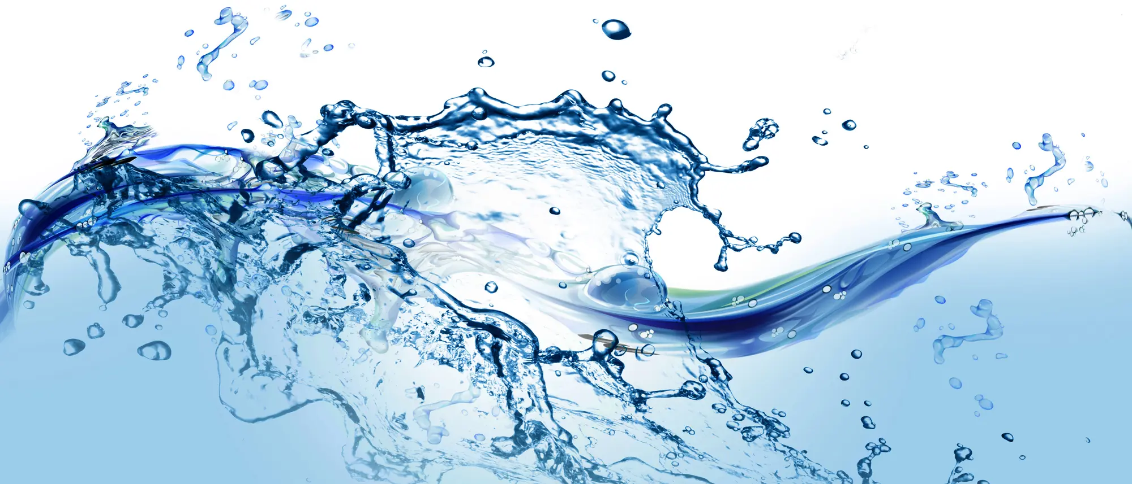
Wasser als Treibstoff?
Der optimale Treibstoff sollte auf der Erde in sehr großen Mengen verfügbar sein.
Die Erdoberfläche ist zu etwa zwei Dritteln von Wasser bedeckt. Alle Wasservorräte zusammen fassen unglaubliche 1,4 Milliarden Kubik-Kilometer. Warum also nicht Wasser als Treibstoff verwenden?

Slide 9
Wasser als Treibstoff?
Beim Verbrennen muss der Treibstoff genug Energie zum Antrieb eines Autos freisetzen.
Schaue dir die zwei Videos zum Energiegehalt von Benzin und Wasser an. Welche Beobachtung machst du? Wie schätzt du den Energiegehalt der beiden Stoffe aufgrund deiner Beobachtung ein? Begründe, ob Wasser als Treibstoff für Autos verwendet werden kann.

Slide 10
Beobachtung:
Benzin: Die Flamme des Gasbrenners wird deutlich größer und leuchtet gelb auf.
Wasser: Die Flamme bleibt gleich groß. Nur manchmal ist ein kurzes Aufleuchten sichtbar.
Deutung:
Die im Benzin enthaltene Energie wird beim Verbrennen in Form von Wärme und Licht frei.
In Wasser ist hingegen nur wenig Energie gespeichert.
Wasser ist aufgrund des geringen Energiegehalts nicht als „Kraftstoff“ für Fahrzeuge geeignet!

Slide 11
Verbrennung von Benzin
E
Benzin + Sauerstoff
Exotherm
Kohlenstoffdioxid + Wasser

Slide 12
Energiegehalt von Wasser
E
Wasser besitzt einen geringen Energiegehalt.
Daher kann Wasser nicht unter Energiefreisetzung reagieren.
Wasser

Slide 13
Verbrennung von Benzin
E
Wenn du diese Reaktion noch einmal genauer betrachtest, fällt dir auf, dass Wasser auf Seite der Produkte steht.
Das energiereiche Benzin bildet unter Energiefreisetzung also u.a. Wasser.
Benzin + Sauerstoff
Kohlenstoffdioxid + Wasser

Slide 14
Verbrennung von Benzin
E
An dieser Reaktion müssen ein paar Änderungen vorgenommen werden, um den perfekten neuen “Kraftstoff“ zu erhalten.
Alternative zu Benzin
Benzin + Sauerstoff
Kohlenstoffdioxid + Wasser

Slide 15
Verbrennung von ???
E
An dieser Reaktion müssen ein paar Änderungen vorgenommen werden, um den perfekten neuen “Kraftstoff“ zu erhalten.
Alternative zu Benzin
Keine Kohlenstoffdioxid-Emission, nur Wasser als Produkt
??? + Sauerstoff
Kohlenstoffdioxid + Wasser

Slide 16
Verbrennung von ???
E
An dieser Reaktion müssen ein paar Änderungen vorgenommen werden, um den perfekten neuen “Kraftstoff“ zu erhalten.
Alternative zu Benzin
Keine Kohlenstoffdioxid-Emission, nur Wasser als Produkt
??? + Sauerstoff
Wasser

Slide 17
Verbrennung von ???
E
? + Sauerstoff
Rückwärts gedacht: Welche energiereichen Edukte sind nötig?
Wasser

Slide 18
Wasser als Treibstoff?
Erkenntnisse:
Wasser enthält nicht genug Energie, um ein Auto anzutreiben.
Da Wasser ein sehr energiearmer Stoff ist, muss es zuvor andere Stoffe geben, die unter Bildung von Wasser Energie freigesetzt haben.
Gesucht sind also Stoffe, die zu Wasser reagieren und dabei Energie freisetzen.
Solche Energieträger wären ein guter Kraftstoff für Autos, da bei ihrer Reaktion nur Wasser in die Umwelt abgegeben werden würde.

Slide 19
Wasser als Treibstoff ?
Eine einfache Möglichkeit Wasser herzustellen, ist aus den Elementen:
Formuliere die Reaktionsgleichung zur Herstellung von Wasser aus den Elementen.

Slide 20
Reaktionsgleichung zur Herstellung von Wasser:
O₂ _{(g)} + 2 H_{2 (g)} → 2 H₂O _{(l)}
Problem:
H₂ steht nicht als Element in der Natur zur Verfügung. Es muss erst hergestellt werden.
Überlege, wie Wasserstoff hergestellt werden könnte.

Slide 21
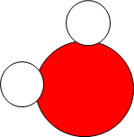
Wasserstoff kann durch Spaltung von Wasser in seine Elemente hergestellt werden.
2 H₂O _{(l)} → O₂ _{(g) +} 2 H_{2 (g)}
Diese Spaltung erfolgt durch Elektrolyse von Wasser.

Slide 22
Elektrolyse von Wasser
E
Für die Elektrolyse von Wasser muss Energie aufgewendet werden.
Wasserstoff
+ Sauerstoff
Elektrische Energie
Wasser

Slide 23
Elektrolyse von Wasser
Schaue dir das Video zur Elektrolyse von Wasser im Hofmann‘schen Wasserzersetzungsapparat an und beschreibe deine Beobachtungen.
Ab dem Zeitpunkt 1:05 Minuten werden im Video zwei weitere Reaktionen durchgeführt. Begründe, warum diese Reaktionen gezeigt wurden, und benenne sie.
Video: nächste Folie oder Link: https://www.youtube.com/watch?v=DRZxkmwrn8A

Slide 24
Elektrolyse von Wasser

Slide 25
Im Hofmann‘schen Apparat befinden sich zwei Elektroden (Kathode (-) und Anode (+)) und Wasser. Die Stromquelle wird eingeschaltet. An den Elektroden steigen Bläschen auf. Es entsteht deutlich mehr H₂ als O₂.
Die gezeigten Reaktionen sind Nachweisreaktionen. Zuerst wurde die Knallgasreaktion zum Nachweis von Wasserstoffgas gezeigt (ab 1:12 min). Anschließend wurde die Glimmspanprobe durchgeführt, um das entstandene Sauerstoffgas nachzuweisen (ab 1:29 min).

Slide 26
Elektrolyse von Wasser
Was bei der Elektrolyse auf Teilchenebene passiert:
H
H
H
o
H
o
o
o
H
H

Slide 27
In der Lösung befinden sich Wassermoleküle:
H
H
H
o
o
H

Slide 28
H
$$+$$
H
o
$$−$$
H
o
H
H
H
H
o
o
H
Aber Achtung: in der Lösung befindet sich auch ein kleiner Anteil an H₃O⁺-Ionen und OH⁻-Ionen, da Wasser mit sich selbst reagieren kann.

Slide 29
H
$$+$$
H
o
$$−$$
H
o
H
H
H
H
o
o
H
Die Reaktion, in der Wasser mit sich selbst reagiert, nennt man „Autoprotolyse des Wassers“.

Slide 30
H
$$+$$
H
o
$$−$$
H
o
H
H
H
H
o
o
H
Bleibe für eine ausführliche Erklärung 2 Sekunden mit der Maus über „Autoprotolyse“.
Autoprotolyse des Wassers: 2 H₂O → H₃O⁺ + OH⁻

Slide 31
H
$$+$$
H
o
$$−$$
H
o
H
H
H
H
o
o
H
←
H
H
H
$$+$$
H
o
o
→
o
o
H
H
H
H
$$−$$
Autoprotolyse des Wassers: 2 H₂O → H₃O⁺ + OH⁻

Slide 32
Was passiert genau?
Anode
(+)
Kathode
(-)
$$+$$
H
H
o
H
$$+$$
H
H
o
H
$$+$$
H
H
o
H
H
$$+$$
H
o
H

Slide 33
Anode
(+)
Kathode
(-)
$$+$$
H
H
o
H
H
H
$$+$$
H
H
o
H
$$+$$
H
H
o
H
H
H
$$+$$
H
H
o
H

Slide 34
Anode
(+)
Kathode
(-)
$$−$$
o
$$−$$
H
$$−$$
o
o
H
H
o
o
$$−$$
o
$$−$$
H
$$−$$
o
o
H
H

Slide 35
Was passiert genau?
Du hast gerade die Elektrolyse von Wasser auf Teilchenebene gesehen.
Übertrage die bildliche Darstellung aus der Animation in zwei (Teil-)Reaktionsgleichungen unter Angabe der Aggregatszustände.
Begründe, welche Teilreaktion die Oxidation und welche die Reduktion darstellt.
Hier gelangst du zurück zur Animation.
Tipps: nächste Folie

Slide 36
Tipps (Teil-)Reaktionsgleichungen)
Tipp 1: siehe dir zunächst die Animation noch einmal genau an (Hier gelangst du zurück zur Animation.)
Tipp 2: Die Teilreaktionen entsprechen der Oxidation und der Reduktion.
Tipp 3: Teilchen der Oxidation: O₂, OH⁻, H₂O
Teilchen der Reduktion: H₂O, H₃O⁺, H₂
Tipp 4: Auch die übergehenden Elektronen kommen in die Reaktionsgleichungen!
Tipp 5: Elektronen bei Elektronenabgabe rechts vom Pfeil, Elektronenaufnahme links vom Pfeil

Slide 37
Teil 1:
4 H₃O⁺-Ionen nehmen je 1 e⁻ auf = Reduktion
Es entstehen 4 H₂O-Moleküle und 2 H₂-Moleküle. Sie steigen als Gas an der Kathode auf.
Teilreaktionsgleichung:
Red.: 4 H₃O⁺ _{(aq)} + 4 e⁻ → 4 H₂O _{(l)} + 2 H_{2 (g)}

Slide 38
Teil 2:
2 OH⁻-Ionen geben je 2 e⁻ ab = Oxidation
Es entstehen 2 H₂O-Moleküle und 2 O₂-Moleküle. Sauerstoff steigt an der Anode auf.
Teilreaktionsgleichung:
Ox.: 4 OH⁻ _{(aq)} → 4 e⁻ + 2 H₂O _{(l)} + O₂ _{(g)}

Slide 39
Elektrolyse von Wasser
Stelle anhand der Teilreaktionsgleichungen die Redox-Gesamtgleichung auf.
Tipps: nächste Folie

Slide 40
Tipps – Redox-Gesamtgleichung
Tipp 1: Redox = alle Edukte + alle Produkte der Teilgleichungen
Tipp 2: Beginne, indem du einen Pfeil in die Mitte schreibst.
Tipp 3: Die Edukte auf die linke Seite des Pfeils, die Produkte auf die rechte Seite.

Slide 41
Redox: Oxidation + Reduktion
Ox: 4 OH⁻ _{(aq)} → 4 e⁻ + 2 H₂O _{(l)} + O₂ _{(g)}
Red: 4 H₃O⁺ _{(aq)} + 4 e⁻ → 4 H₂O_{(l)} + 2 H_{2(g)}
Redox:
4 OH⁻ _{(aq)} + 4 H₃O⁺ _{(aq)} + 4 e⁻ → 4 e⁻+ 2 H₂O _{(l)}+ O₂ _{(g)}+ 4 H₂O _{(l)}+ 2 H_{2 (g)}
Die Redox-Reaktion wäre in dieser Form zwar richtig, muss aber noch etwas zusammengefasst werden.

Slide 42
Redox:
4 OH⁻ _{(aq)} + 4 H₃O⁺_{(aq)} + 4 e⁻ → 4 e⁻ + 2 H₂O _{(l)} + O₂ _{(g)} + 4 H₂O _{(l)} + 2 H_{2 (g)}
4 OH⁻ _{(aq)} + 4 H₃O⁺ _{(aq)} → 2 H₂O _{(l)} + O₂ _{(g)} + 4 H₂O _{(l)} + 2 H_{2 (g)}
4 OH⁻ _{(aq)} + 4 H₃O⁺ _{(aq)} → 6 H₂O _{(l)} + O₂ _{(g)} + 2 H_{2 (g)}
8 H₂O _{(l)} → 6 H₂O _{(l)} + O₂ _{(g)} + 2 H_{2 (g)}
2 H₂O _{(l)} → O₂ _{(g)} + 2 H_{2 (g)}
- 6 H₂O _{(l)}
- 6 H₂O _{(l)}

Slide 43
Take Home Message
Wasser selbst besitzt einen zu geringen Energiegehalt um als Kraftstoff zu dienen (siehe Energiediagramme).
Lässt man Wasserstoff und Sauerstoff, die viel Energie enthalten, zu Wasser reagieren, wird Energie freigesetzt.
Somit ist Wasserstoff ein möglicher alternativer Treibstoff zu Benzin.
H
H
o

Slide 44
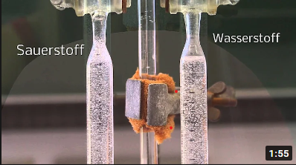
Take Home Message
Problem: Wasserstoff kommt frei nicht in der Atmosphäre vor, er muss erst hergestellt werden.
Herstellung durch Spaltung von Wasser (H₂O): Elektrolyse
Elektrolyse ist eine durch Strom erzwungene Redox-Reaktion 2 H₂O _{(l)} → O₂ _{(g)} + 2 H_{2 (g)}
Beachte: Zur Spaltung von Wasser muss auch schon Energie aufgewendet werden.

Slide 46
Wiederholung
1) Fasse die Überlegungen der vorherigen Einheit zum Thema „Wasser als Treibstoff?“ zusammen.
Problematik fossiler Energieträger wie Benzin (Endlichkeit/Klimaschädlichkeit)
Wasser zwar reichlich vorhanden, aber zu geringer Energiegehalt
energiereiche Edukte Wasserstoff und Sauerstoff, die unter Energiefreisetzung zu Wasser reagieren
Wasserstoff durch Elektrolyse von Wasser herstellen (Energieaufwand!)

Slide 47
Brennstoffzelle im Auto
https://www.bmw.com/de/innovation/so-funktionieren-wasserstoffautos.html

Slide 48
Brennstoffzelle
https://de.m.wikipedia.org/wiki/Datei:Schema-Brennstoffzelle.svg

Slide 49
Brennstoffzelle auf Teilchenebene
2) Elektronen fließen zur Kathode. Dieser Strom kann für den Antrieb des Autos genutzt werden.
Elektrischer Strom
Sauerstoff
o
o
o
Wasserstoff
+
H
H
H
+
+
3) Jedes Sauerstoffatom des $O_{2}$-Moleküls nimmt zwei Elektronen auf.
H
H
+
H
2-
1) Ein Wasserstoff-Molekül gibt zwei Elektronen an der Anode ab (Oxidation)
o
Anode
Kathode
H
4) Zusammen mit den $H^{+}$-Ionen bildet sich Wasser
H
o
Wasser

Slide 50
Redoxreaktionen in der Brennstoffzelle
Stelle aus den Teil-Reaktionsgleichungen die Redox-Gesamtgleichung zu den Vorgängen in der Brennstoffzelle auf.

Slide 51
Redox: Oxidation + Reduktion
Ox: 2 H_{2(g)} + 4 H₂O _{(l)} → 4 H₃O⁺_{(aq)} + 4 e⁻
Red: O_{2(g)} + 4 H₃O⁺_{(aq )} + 4 e⁻ → 6 H₂O _{(l)}
Redox:
2 H_{2(g)} + O_{2(g)} → 2 H₂O _{(l)}

Slide 52
Diskussion
Lies dir den Text (Link folgen) aufmerksam durch und notiere Vorteile und Nachteile “deines“ Autos.
Diskutiere anschließend im Plenum, welche Antriebsvariante für Autos deiner Meinung nach in der Zukunft die besten Aussichten hat, den Markt zu erobern.

Slide 53
Diskussion
Gruppeneinteilung

Slide 54
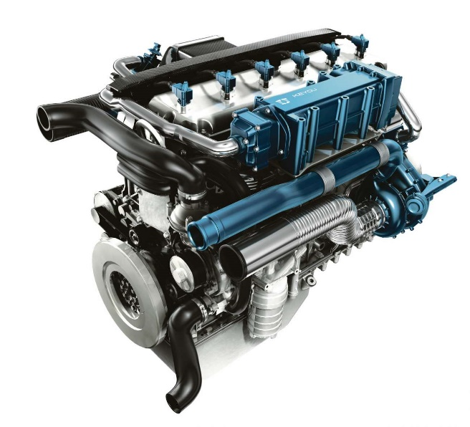
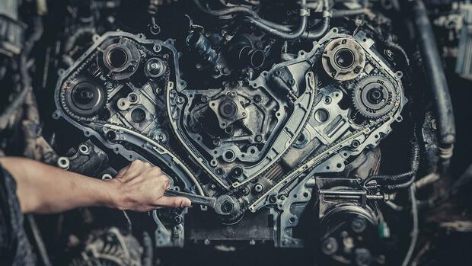
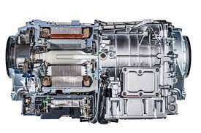
Diskussion
Benzin/Diesel
Wasserstoff
Elektro

Slide 55
 | Verbrenner | Wasserstoffauto | Elektroauto
Klimabilanz | Geringe CO₂-Emission in der Produktion Hoher CO₂-Ausstoß beim Fahren | Geringe CO₂-Emission in der Produktion, da keine Batterie benötigt wird Kein CO₂-Ausstoß beim Fahren | Hohe CO₂-Emission durch Lithium-Ionen-Batterie Kann durch lange Lebensspanne (kein CO₂-Ausstoß beim Fahren) kompensiert werden
Tanken | 14.500 Tankstellen wenige Minuten Preis auf 100 km ca. 10 € | 90 Tankstellen wenige Minuten Preis auf 100 km ca.10 € | 40.000 Normalladepunkte/ 7.000 Schnellladesäulen 30 min bis 10 h Preis auf 100 km ca. 5€
Reichweite | 700 km | 700 km | 100 – 500 km
Effizienz | Wirkungsgrad von: Benziner 20 % Diesel 45 % | Wirkungsgrad von 30 % | Wirkungsgrad von 64 %

Slide 56
Diskussion
Welches Auto würdest du kaufen?

Slide 57
Zusammenfassung des Vergleichs
Legende:
Fossil
Wasserstoff
Elektro
$${CO}_{2}$$
Beste Klimabilanz
Tankstellen (Infrastruktur)
Kürzeste Auftank-Zeit
Elektro: auch zu Hause aufladen
Günstigster Kraftstoff
Reichweite
Wirkungsgrad
Gemittelt bei Benzin/Diesel

Slide 58
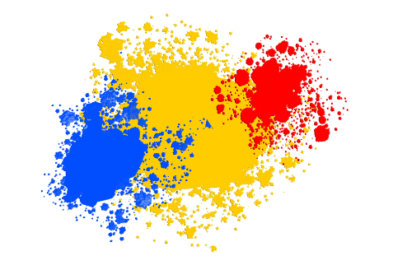
Abschluss
Alle sagen die Zukunft sei grün.
Ist sie aber vielleicht doch gelb?
Oder blau?
H
H
o
Oder eine ganz andere Farbe, deren Bedeutung wir noch nicht kennen?

Slide 59
Wie sicher kannst du beschreiben, welche chemischen Vorgänge bei der Elektrolyse von Wasser auf Teilchenebene ablaufen und wie die Elektrolyse in Zusammenhang mit der Brennstoffzelle steht.
Hast du ein grünes Smiley gewählt, super, dann ist alles perfekt.
Hast du ein gelbes Smiley gewählt, geh nochmal in der Präsentation die Animation (Folie 25-33) durch und vergleiche die Vorgänge mit den Folien 47 und 48.
Hast du ein rotes Smiley gewählt, frag den Betreuer bzw. Lehrer um Rat.

Slide 60
Ende

Slide 61
Es folgt das Bildarchiv

Slide 62
Brennstoffzelle
$${\underset{→}{e}}^{−}$$

